Slide 1
Архитектура вычислительных систем
Лекция 10

Slide 2
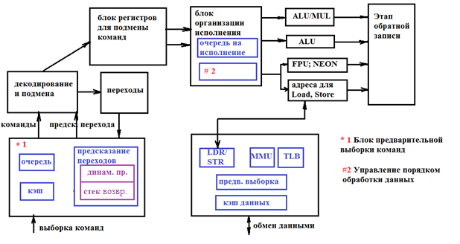
Общая структура процессора CortexA9

Slide 3
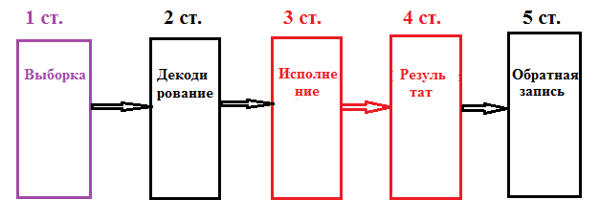
Основные этапы выполнения команд.

Slide 4
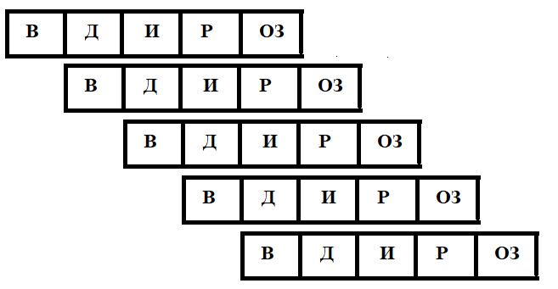
Принцип конвейера

Slide 5
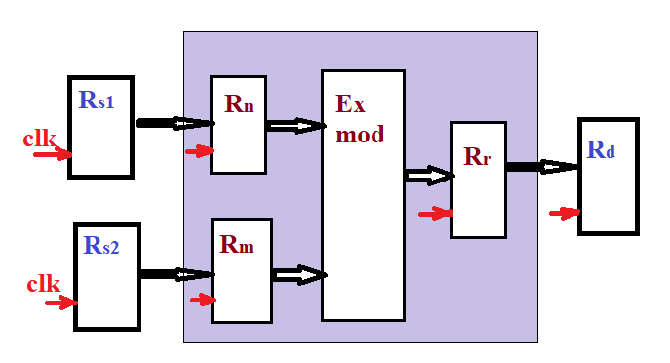
Последовательность выполнения команды

Slide 6
Рассматривая структуру конвейера, мы заметили, что нестыковки во временных соотношениях для некоторых случаев выполнения команд (3ступень – 4ступень) могут привести к замедлению работы процессора. Для уверенной работы должны быть соблюдены следующие зависимости:
RAW - взаимосвязь. (Read After Write). Считывать состояние регистра команда может лишь после того, как в него записала данные предыдущая команда.
WAR – взаимосвязь. (Write After Read). Переписать состояние регистра команда может только тогда, когда его считала предыдущая команда.
WAW – запись после записи. (Write After Write). Записывать операнд-источник в регистр можно только после записи результата.

Slide 7
Таким образом, запускать команду на 3 стадию нельзя в трех случаях:
Если какой-либо операнд-источник еще записывается в регистр в предыдущей команде.
Если считывается состояние регистра, служащего источником в предыдущей команде, но приемником в текущей.
Если записывается результат в регистр, служащий приемником и в предыдущей команде..
Если предположить, что команды должны исполняться строго в том порядке, в котором они поступали в блок декодирования, конвейер будет простаивать.

Slide 8
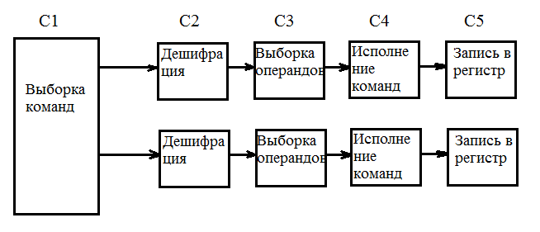
Сдвоенный конвейер.

Slide 9
Команды должны быть независимы друг от друга. У них должны быть разные источники и приемники, и результат одной команды не должен влиять на выполнение другой. У компании INTEL подобная схема начала применяться в Pentium, но там был один основной конвейер, в который могли поступать любые команды, а второй вспомогательный, для простых команд. Операндами простых команд могли быть только целые числа. Если к сложной команде не находилось пары (несовместимая, или также сложная команда), то работал только основной конвейер, а ко второй команде, в свою очередь, подбиралась пара.
Очевидно, что такой путь наращивания числа параллельных конвейеров не слишком эффективен из-за жестких требований к выбираемым командам. Тем более, что в каждом из конвейеров самым длительным будет четвертый этап. Поэтому распараллеливание начали делать на этапе С4 – исполнение команд. Такой подход к построению конвейера носит название суперскалярная архитектура

Slide 10
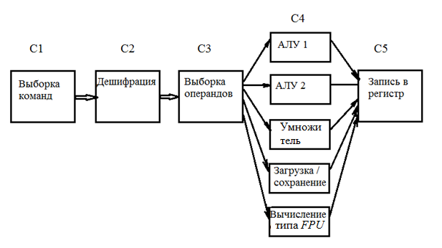
Суперскалярная архитектура.

Slide 11
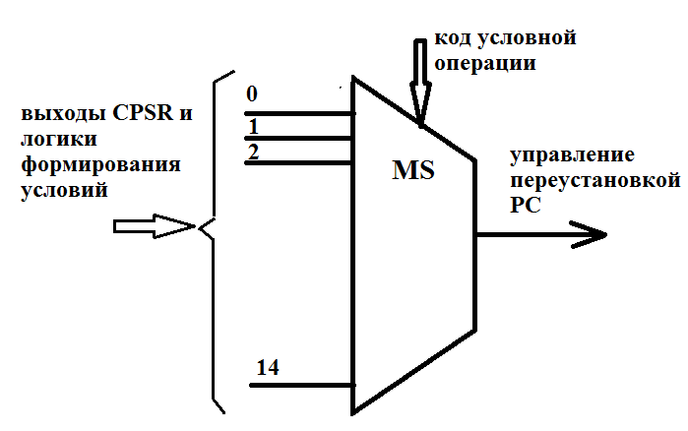
Выполнение условной операции

Slide 12
Участок программы с условным переходом
********
CMP R3, #0
BGE MET1
MOV R5, R3
B MET2
MET1: ADD R2, R1, R3
**********

Slide 13
Прогнозирование переходов
Статическое.
Производится на уровне компилятора.
Динамическое.
Производится в ядре процессора. Физическая основа:
Табличная память, управляющий конечный автомат.

Slide 14
Способы статического прогнозирования переходов.
1. Переход происходит всегда (ПВ).
2. Переход никогда не происходит (ПН).
3. Прогноз определяется по результатам профилирования.
4. Прогноз зависит от направления перехода.
5. Прогноз определяется кодом операции команды перехода.
6. При первом выполнении команды переход имеет место всегда.

Slide 15
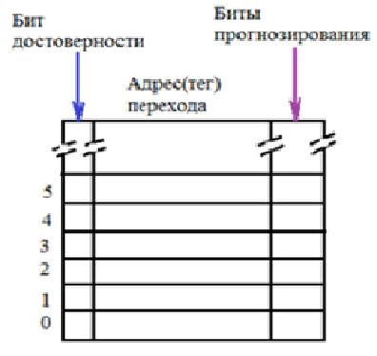
Динамическое прогнозирование. Вариант табличной памяти.

Slide 16
Установка битов прогнозирования.
Установка производится с помощью конечного автомата.
Состояния выходной шины автомата:
00 – переход отсутствует;
01 – переход совершился;
11 – переход прогнозируется, так как повторно совершился;
10 – прогнозируемый переход не совершился.

Slide 17
Назначение и структура блока подмены.
блок подмены задействует счетчики, обсчитывающие количество обращений к регистрам источникам (с них производится считывание), к регистрам приемникам (в них производится запись), и к различным функциональным блокам этапа исполнения. Это необходимо для устранения возможных конфликтов. Для регистров-источников счетчики подсчитывают количество использований каждого регистра в выполняющихся командах. Как только команда, содержавшая поименованный регистр выполнится, состояние счетчика уменьшается на «1».
Для регистров-приемников в счетчике содержится по одному биту на регистр. Если этот бит установлен в «1», это означает, что команда еще не выполнена, и обращение других команд к данному регистру невозможно.

